Slide 1
СЕВЕРО-ВОСТОЧНОЕ ОКРУЖНОЕ УПРАВЛЕНИЕ ДЕПАРТАМЕНТА ОБРАЗОВАНИЯ Г. МОСКВЫ ГОСУДАРСТВЕННОЕ БЮДЖЕТНОЕ ОБРАЗОВАТЕЛЬНОЕ УЧРЕЖДЕНИЕ СРЕДНЯЯ ОБЩЕОБРАЗОВАТЕЛЬНАЯ ШКОЛА Г. МОСКВЫ С УГЛУБЛЕННЫМ ИЗУЧЕНИЕМ АНГЛИЙСКОГО ЯЗЫКА № 1411 (СПДО № 4)
Экологический проект «ПЕСОК И ГЛИНА»
Провели:
Шараг О.А.
Кобалова Г.А.
Москва 2014

Slide 2
Тип проекта: познавательно-исследовательский Участники проекта : педагоги, дети, родители Длительность: кратковременный, 1 неделя
Цель: развитие познавательного интереса к неживой природе.

Slide 3
Задачи 1. Формировать у детей представление о неживой природе и ее свойствах 2. Развивать умение наблюдать, обследовать, сравнивать, обобщать и делать выводы 3.Систематизировать элементарные знания о свойствах песка (сыпучесть, рыхлость, способность пропускать воду и т.д.), глины (вязкость, пластичность, неспособность пропускать воду); об использовании человеком песка (строительство, песочные часы и т.д.), глины (производство посуды, игрушек, строительство); 4. Воспитывать бережное отношение к объектам неживой природы.

Slide 4
Ожидаемые результаты : У детей повысится интерес к исследовательско - экспериментальной деятельности.
Актуальность
К шести летнему возрасту заметно возрастают возможность инициативной преобразующей активности ребенка. Этот возрастной период важен для развития познавательной потребности, которая находит отражение в форме поисковой, исследовательской деятельности, направленной на «открытие» нового, которая развивает продуктивные формы мышления. Поэтому очень важно ознакомлению детей со свойствами песка и глины таким образом, чтобы не только преподносить им готовые знания, но и помогать им, добывать эти знания самим с помощью игровых методов, экспериментирования, исследования.

Slide 5
Подготовительный этап
1. Постановка целей, определение актуальности
и значимости проекта;
2. Подбор наглядно-исследовательского материала,
литературного и иллюстрированного
Материала;
3. Разработка конспектов занятий.

Slide 6
Основной этап
1. Беседы: «Песок и глина в природе», «Где используют песок и глину». 2. Наблюдение: «Песок после дождя и в сухую погоду». 3. Практическая деятельность: - опыты с песком и глиной; - игры-эксперименты: • «Песчаные бури» • «Свойства мокрого песка» • «Волшебный материал» • «Ветер» 4. Физкультминутки «Песчинки», «Песок и глина»
5. Рисование «Рисуем песком»
6. Лепим из глины посуду
7. Стихи о песке и глине

Slide 7
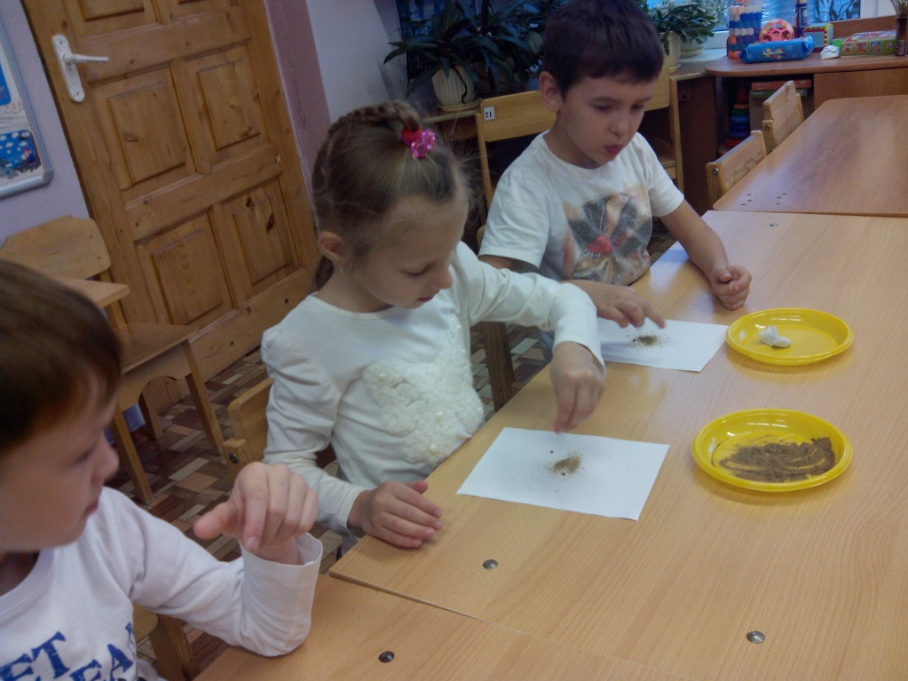
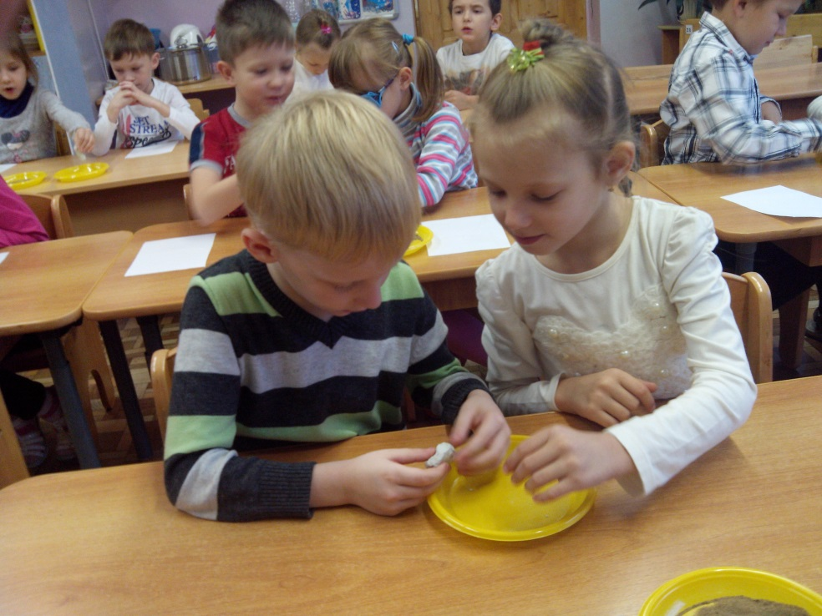
Опыт 1
Знакомство детей со свойствами песка и глины. Песок – сыпучий, легко высыпается. Глина
Комочками, ее нельзя так легко высыпать, как песок. Песок, в отличие от глины , рыхлый.

Slide 8
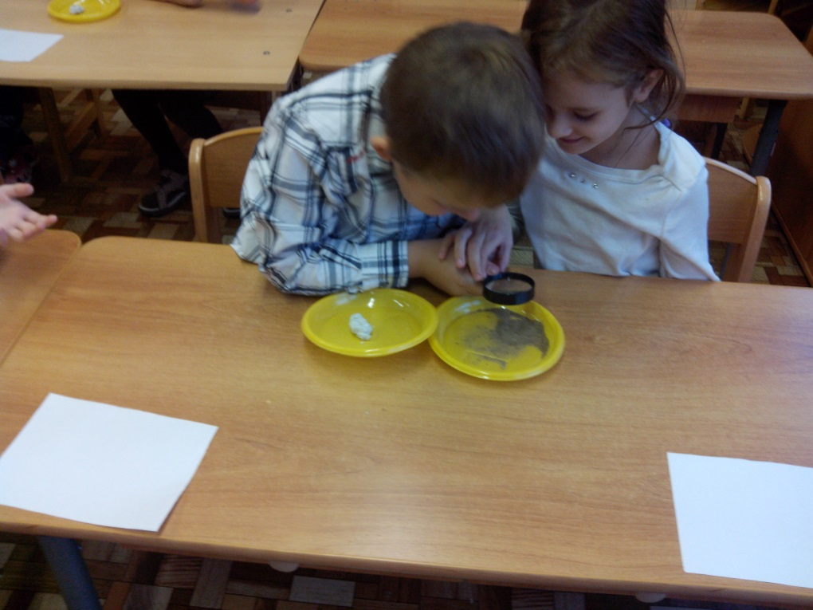
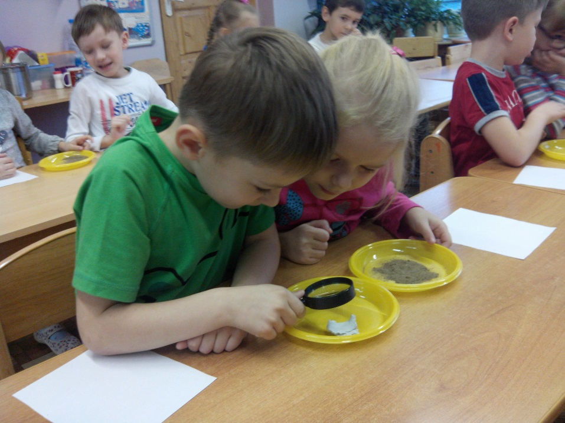
Опыт 2
С помощью лупы дети внимательно рассматривают, из чего состоит песок (из зернышек-песчинок).
Затем дети рассматривают комочек глины.

Slide 9
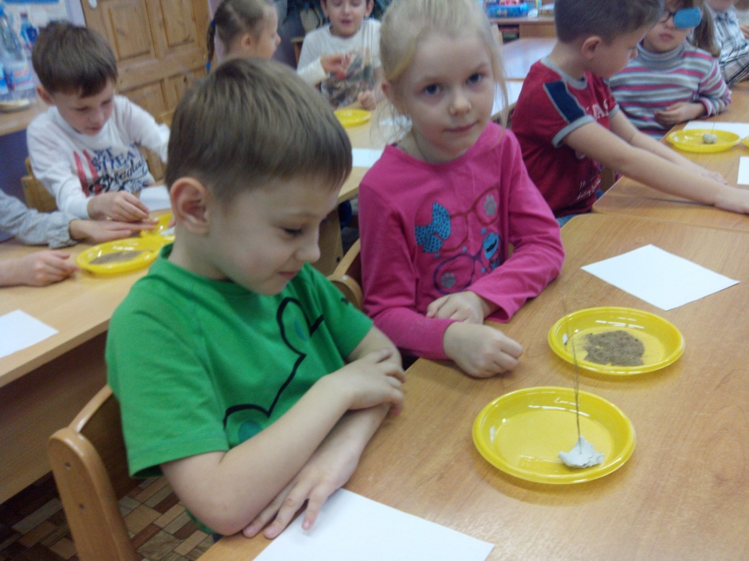
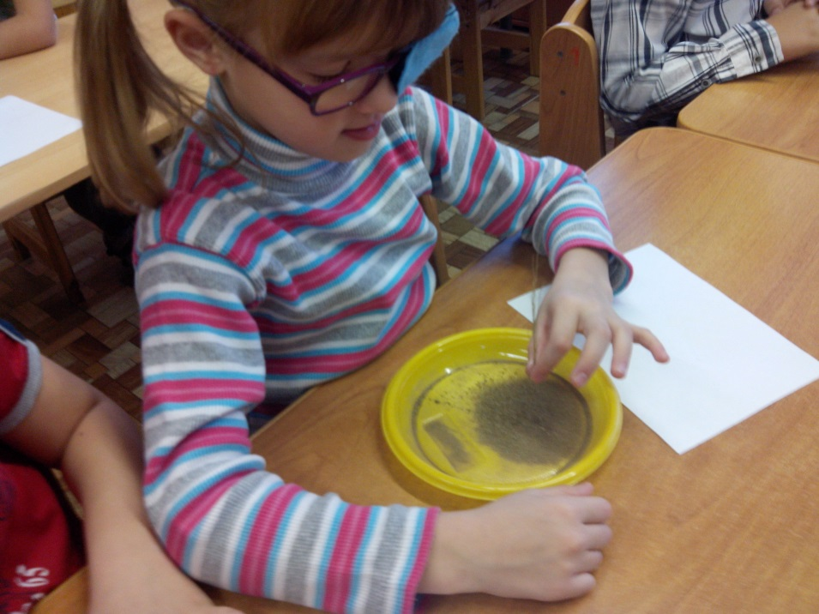
Опыт 3
Ребенок берет палочку (деревце) и пробует ее посадить, сначала сажает в песок, а затем в глину

Slide 10
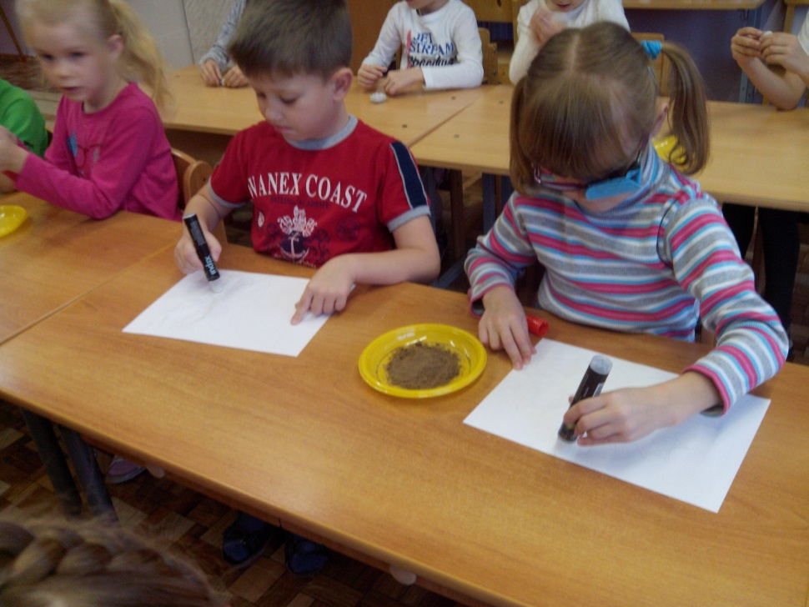
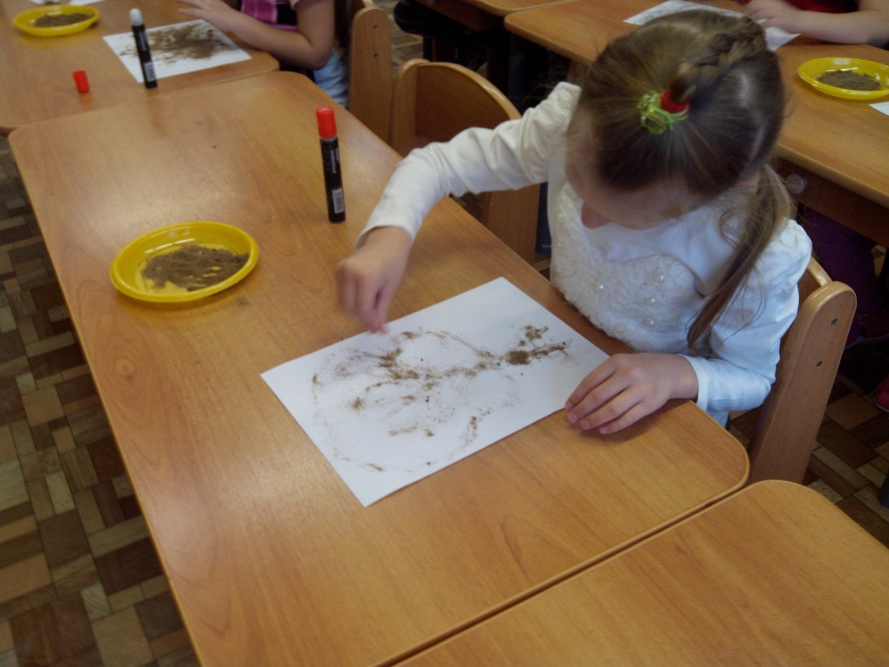
Рисование
Познакомить детей с техникой рисование песком.

Slide 11
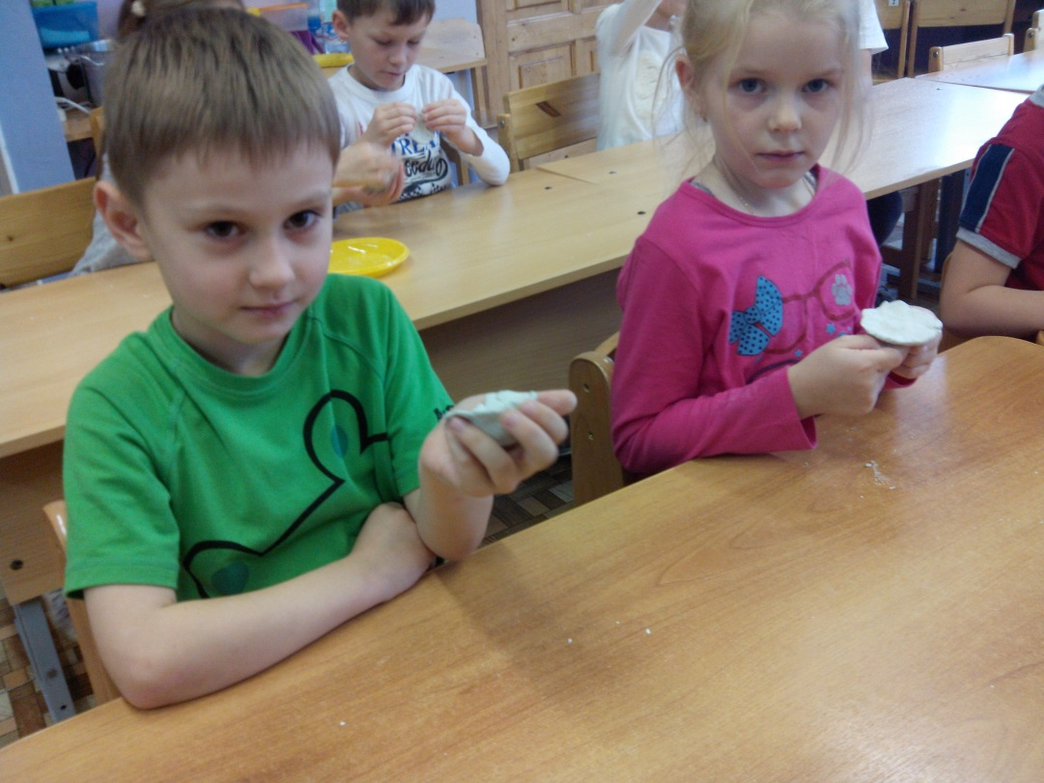
Лепка
Познакомить детей с созданием посуды из глина.

Slide 12
Нам привезли песок на сад, Я этому – безумно рад! С ним буду целый день играть, Лепить куличек, загорать! Наделаю в песке ходы, Потом налью туда воды. Построю для машин гараж И новый домик, и шалаш! Песочных куличей – не ем, Да что ж я, маленький совсем?! Н. Хилтон * * * Я полил песок водой И сложил его горой Папа взял мою лопатку Разровнял на горке грядку Вышел сказочный дворец- Ай да папа молодец!
***
Анатолий Пастернак
Мягкую, вязкую глину возьмем
Шлепнем – пошлепнем, чтоб стала послушной.
Лепим – прилепим, месим и мнем –
Вот показались гномика ушки.
Вот его носик, а вот его рот.
Вот его бровки, а вот его глазки.
Глина от пальцев силу берет,
Чтоб рассказать нам веселую сказку.
Глина , конечно, из грязи взялась,
Но , обжигаясь в печи, как посуда,
Дождик забыла, слякоть и грязь
И превратилась в фигурное чудо!
Стихи о песке и глине
С. Цапаева * * * Петя замок строит ловко, Катя торт печёт ведёрком. Здесь, у моря на часок Всех детей собрал песок! С. Кашлев * * * Мы в песочнице играем, Строим домик из песка, Увлеклись, не замечаем, Что носки полны песка. Принесли воды в ведёрке, Чтобы не сломался дом, Красовался на пригорке, Мы его водой польём. А. Полетаева ***
Гончар для меня разведёт жаркий пламень.
Сухая, я твёрдой бываю как камень.
Размочат - как тесто податливой буду,
Могу превратиться в игрушку, в посуду,
Лечебными свойствами очень богата,
Меня отыскать вам поможет лопата.
Белая, красная и голубая
Узнали, ребята, кто я такая?

Slide 13
Заключительный этап
Дети закрепили знания о свойствах песка и глины. Дети проявили интерес к тому, что песок и глину можно использовать не только в природе, а так же в художественном творчестве У детей повысится интерес к исследовательско - экспериментальной деятельности.

Slide 14
Спасибо за внимание!!!

